Slide 1
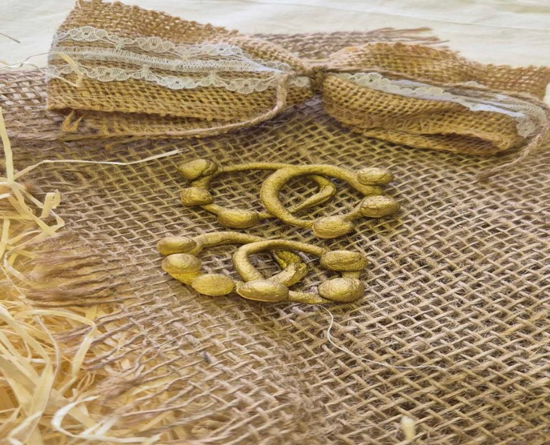
Barbanski rančin
Institucionalizacija zavičajne nastave u Istarskoj županiji
OŠ Jure Filipovića Barban
Školska godina 2025./2026.

Slide 2
Ciljevi projekta
U ovoj školskoj godini tema zavičajne nastave naše škole je Barbanski rančin. Ovom osebujnom temom planiramo upoznati učenike, djelatnike i širu zajednicu s autohtonim nalazom, barbanskom naušnicom nazvanom rančin, kroz raznolika povijesna i književna istraživanja. Uključit će se svi razredi kroz redovnu nastavu, izbornu nastavu, izvanastavne aktivnosti te izvanučionički oblik rada. Učenici će istražiti porijeklo i starost barbanskog rančina, vrijeme i mjesto nastanka i predstavit će je kao kulturno dobro - dio starohrvatske narodne nošnje stanovnika drevnog barbanskog Gradišća.
Trojagodna naušnica iz Barbana izuzetan je i rijedak nalaz u Istri, a stilski se oslanja na stariji nakit iz starohrvatskog groblja u Žminju. Učenici će izrađivati predmete od različitih materijala i sudjelovati u radionicama ( kuhanja, heklanja, izradi lutki i nakita, sportska trka za rančin, poezija/proza). Radit će u digitalnim alatima i objavljivati radove u tiskanim materijalima. Svoje uratke prezentirat će na Projektnom danu u travnju na lokalitetu pronalaska, barbanskom Gradišću. Sudjelovat će u projektnom danu i sve urađeno predstaviti na Festivalu zavičajnosti u svibnju 2026. godine.

Slide 3
POVIJESNI PODATCI
Barbanska naušnica nađena vjerojatno kod grobljanske crkve sv. Križa nije bogato urešena, dekorativno je jednostavna i možda zato predstavlja kronološki ili stilski raniju varijantu. Ona je skromnija, ali ipak srebrna i pozlatom dostojanstvena, svakako primjerena vremenu i prostoru kada ju je svakodnevno nosila ponosna Barbanka.
U jednostavnijim ili kićenim oblicima, postale su dio običaja i mode kao višestoljetni, neizostavni i nasljedni ures ženske nošnje.
Stoga se naušnica iz Barbana može smjestiti na sam početak ili tijekom duljeg razdoblja. Vrijeme je to nakon preobrazbe Gočanske županije, posebno u rano vrijeme izdvojene – samouprave barbanske županije, doba Istarske markgrofovije i vladavine njemačkih feudalaca u 11. stoljeću. Realna je datacija i nešto kasnije, u vrijeme Pazinske knežije i nastajanja latinsko-njemačko-hrvatskog Istarskog razvoda ( zbirka spisa o razgraničenju komuna, ali i posjeda akvilejskog patrijarha, goričkog grofa i Venecije) te u vrijeme snažnog pritiska pulskih plemića Castropola na barbanski kaštel. U slučaju da je ova naušnica stvarno nalaz iz groba, manje je vjerojatna datacija u doba vladavine Habsburgovaca nakon 1375.

Slide 4
Jeste li znali?
Uoči „ 47. Trke na prstenac“ u suradnji sa Zlatarnom David „Barbanski rančin“ poklonjen je prvoj dami Sanji Musić Milanović.
„Iznimno nam je drago da je gđa. Sanja Musić Milanović prepoznala vrijednost Barbanskih rančina te je odlučila ovaj predivan tradicionalni naručiti i pokloniti španjolskoj kraljici Letiziji i na taj način je cijeli svijet čuo za naše predivne Barbanske rančine koji sada krase mnoge žene diljem Hrvatske a nadamo se i šire. ”

Slide 5
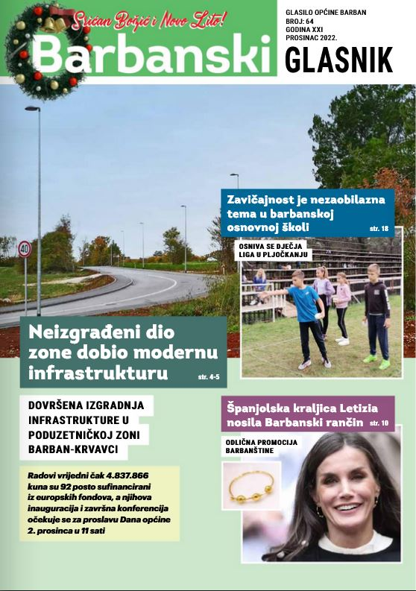
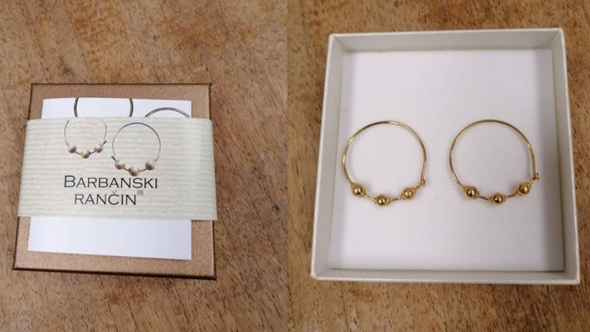
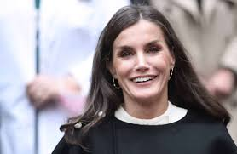

Slide 6
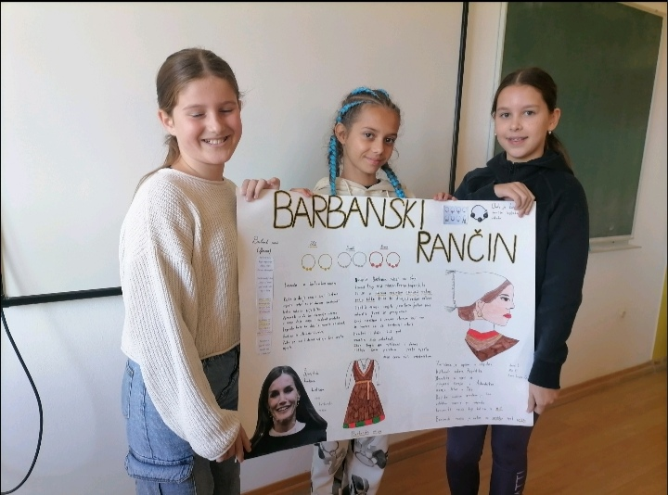
Projekt su započele učenice 5. razreda

Slide 7
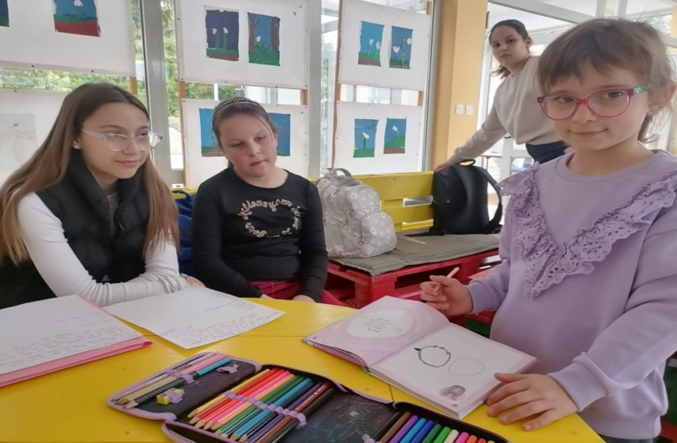
Mali i veliki, svi crtaju rančin
Zaštićena je upisom u Registar kulturnih dobara Republike Hrvatske, a njeni se primjerci čuvaju u Arheološkom muzeju Istre u Puli.
https://tz-barban.hr/istrazi/barbanski-rancin

Slide 8
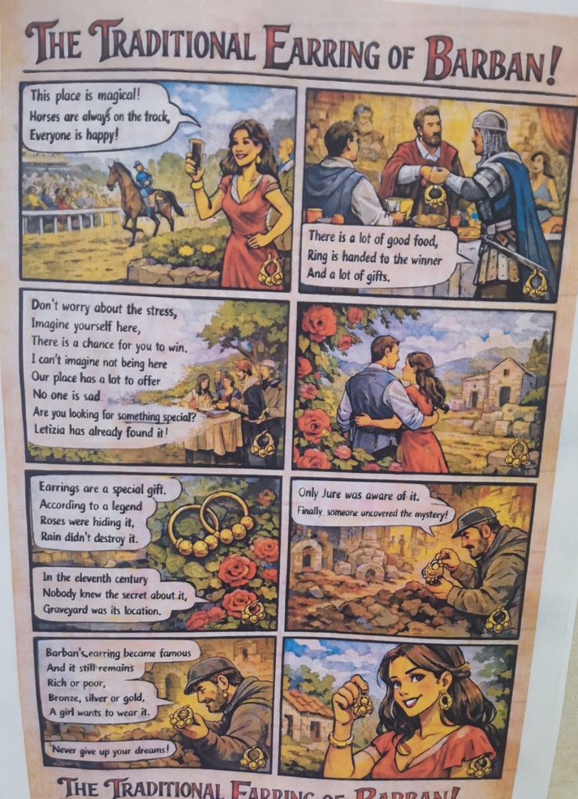
Rad učenika dodatne nastave Engleskog jezika, 5. razred

Slide 9
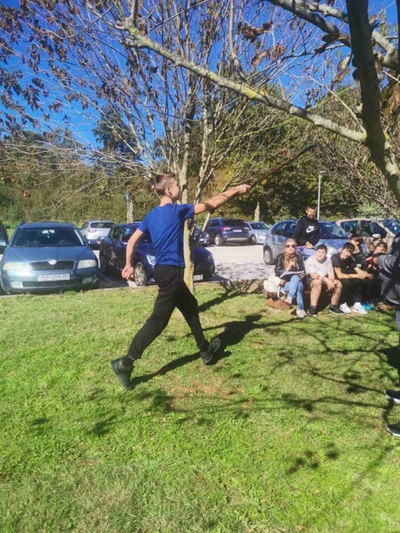
Trka za rančin - inačica trke na prstenac, pobjednice su učenice!

Slide 10
Projektni dan
24. travnja 2026. - školski hol i Trka za rančin na barbanskom Gradišću

Slide 11
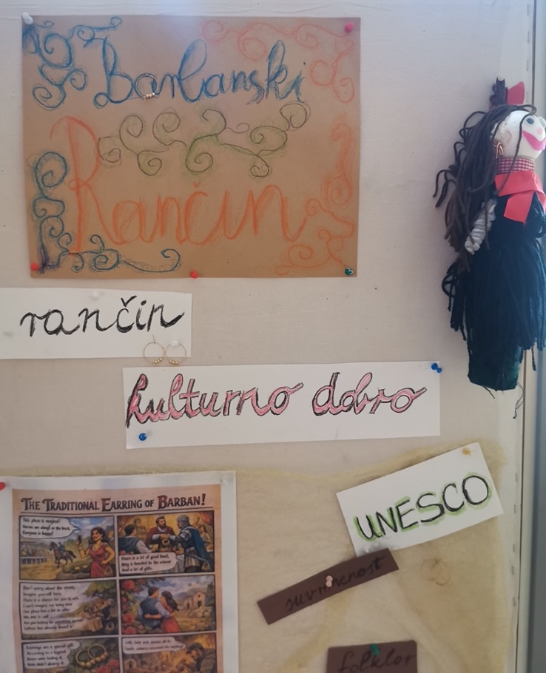

Slide 12
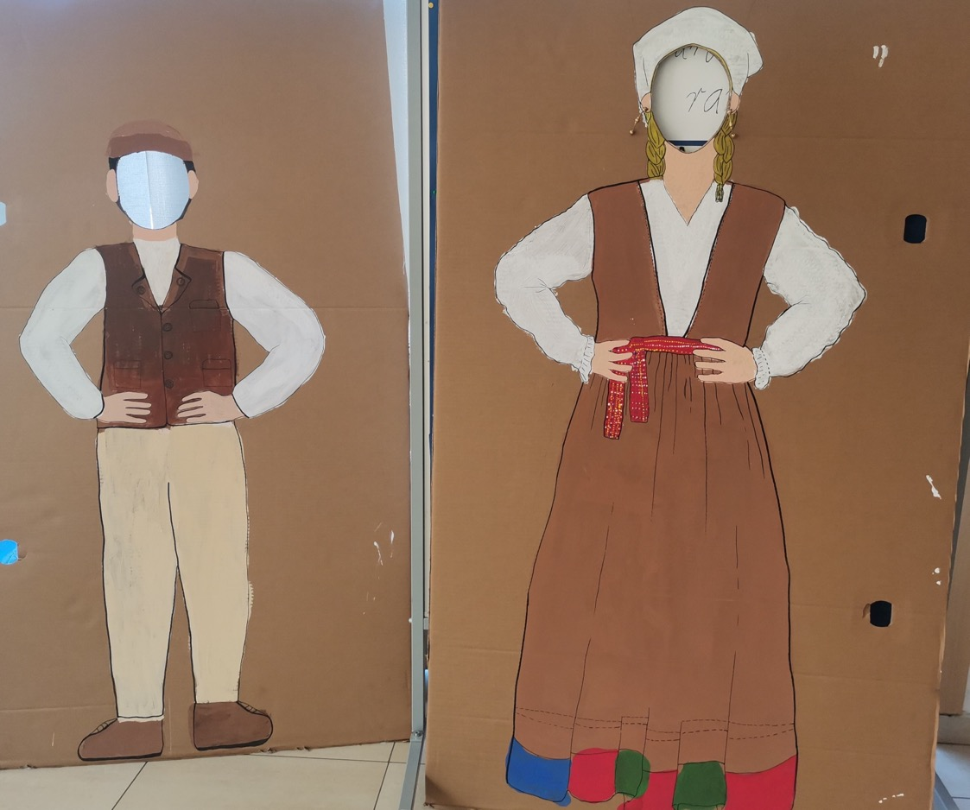

Slide 13
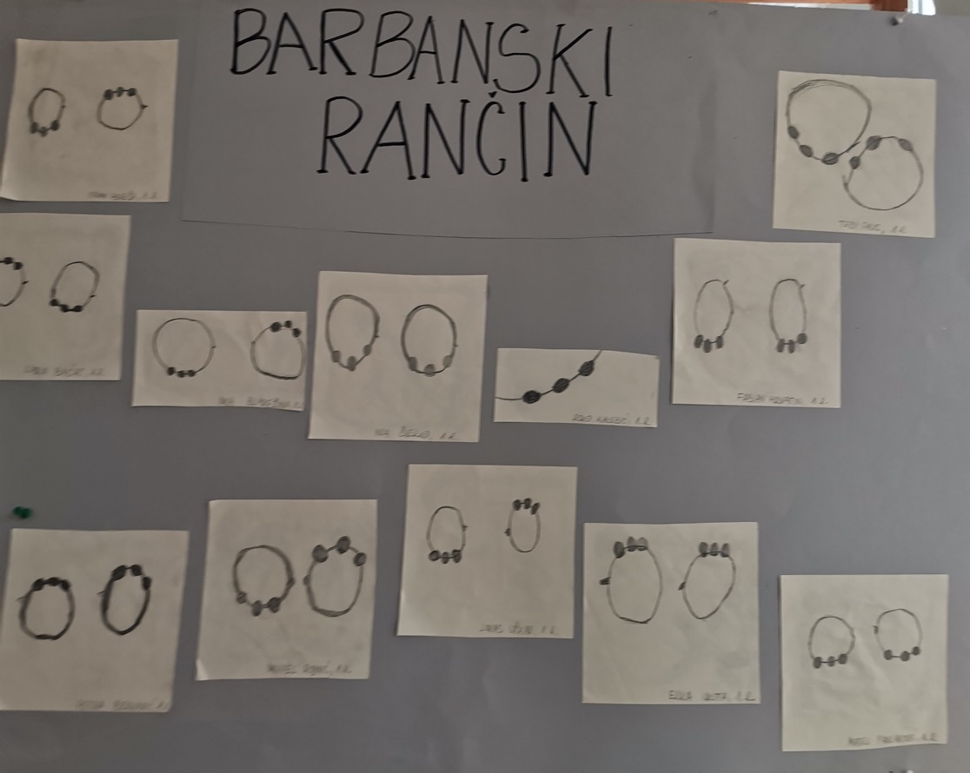
Plakat učenika
1. razreda

Slide 14
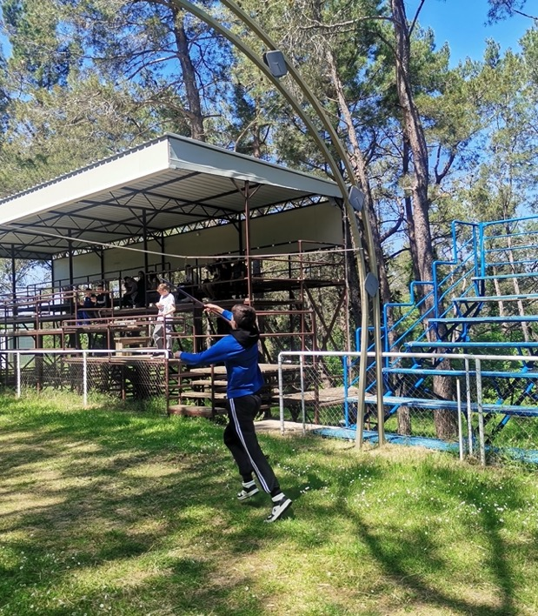
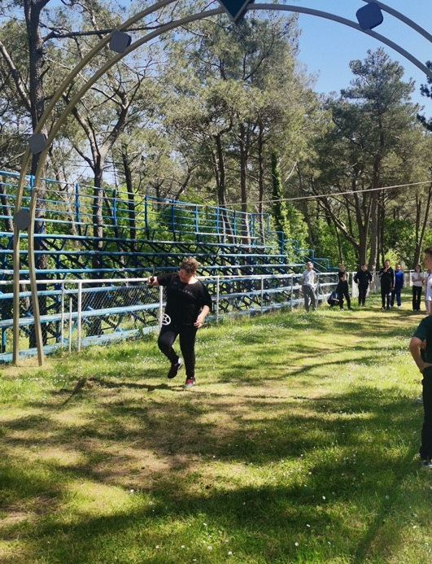
Dječja
„Trka za rančin” na Gradišću, Barban

Slide 15
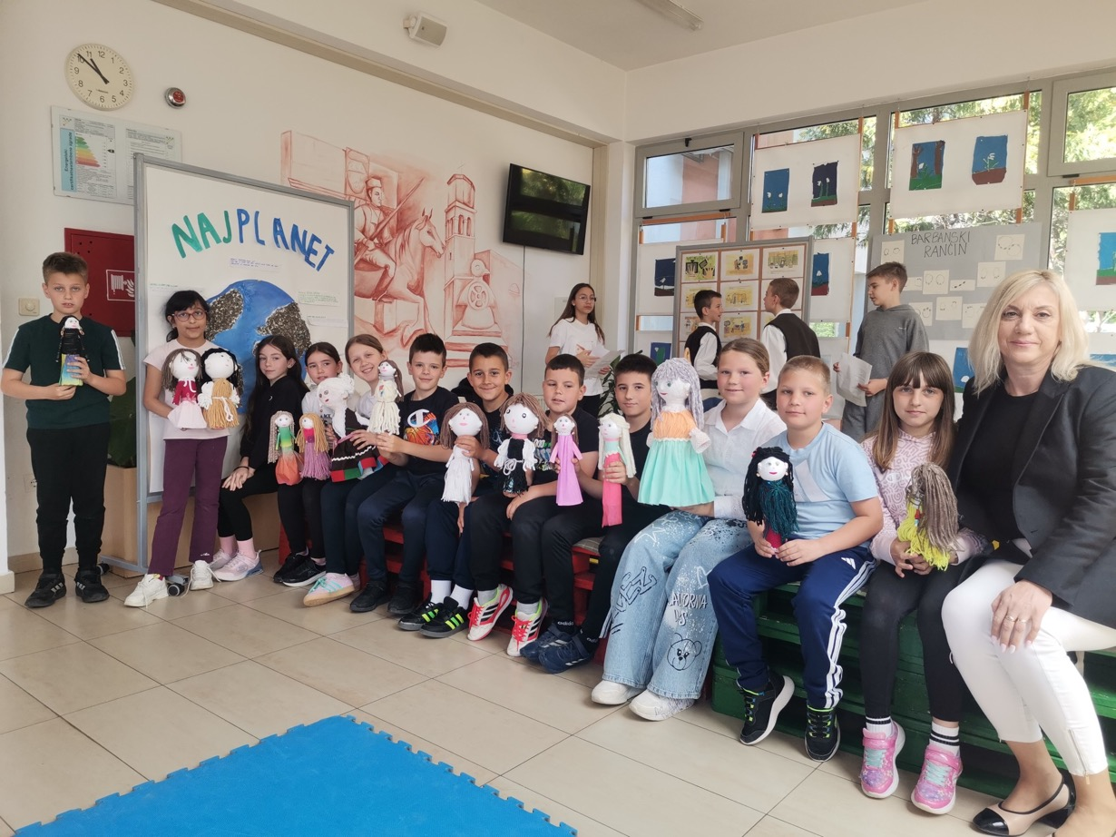

Slide 16
Dramska igra učenika 3. razreda
Učenik 1 (ponosno pokazuje veliku lutku u nošnji): „Predstavljamo vam prvu zvizdu našega zavičaja – njezino ime je Šjora Tradicija! Ona ne zna ča je Instagram, ali zna svaku tajnu Barbana. Nosi narodnu nošnju, vunu u lasi i onaj poznati barbanski rančin s tri balotice ki se u našem mistu ponosno nosi već stoljećima.
Učenik 2 (energično pokazuje veliku lutku u haljini): „A s druge strane... stiže Miss Moderna! Ona je ubučena u modernu kotulu. Voli mobitele i pizzu, ali pogledajte joj uši – i ona nosi isti barbanski rančin! Jer Miss Moderna zna: kotule se gambijivaju, ali barbanski rančin je in.
Svi učenici (piskutavim glasovima lutki): „A ča je s nami?
Učenik 3 (ponosno pokazuje male lutke): „Ovo su naše Mini-Dive! Svaka je drugačija: jena ima kotulu kolora ciklame, druga frizuru od vune, a treća luštri sve do Pule! Tako su lipe da bi njin i modni kreatori s Pariza zavidili!“
Ali sve one imaju jenu zajedničku tajnu...“
Učenik 1: „Puštite me da pogodim... i one nose barbanski rančin?“
Učenik 2: Tako je! Jer rančin je jači od svakega ljepila – on spaja tradiciju i moderno. Bez obzira nosiš li barbansku nošnju ili modernu kotulu s tri balotice na uhu svaka je od nas barbanska kraljica.
Svi zajedno: Ljudi, hote u Barban viditi kadi je rančin najden,i iz zemlje zvađen!

Slide 17
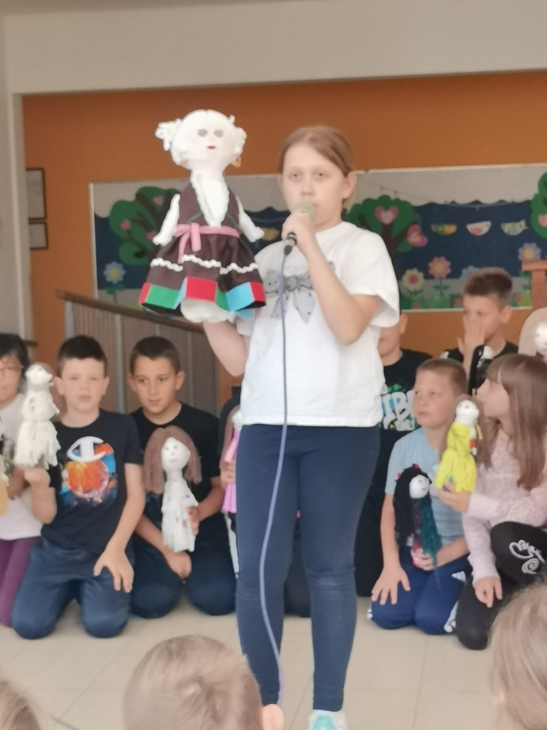

Slide 18
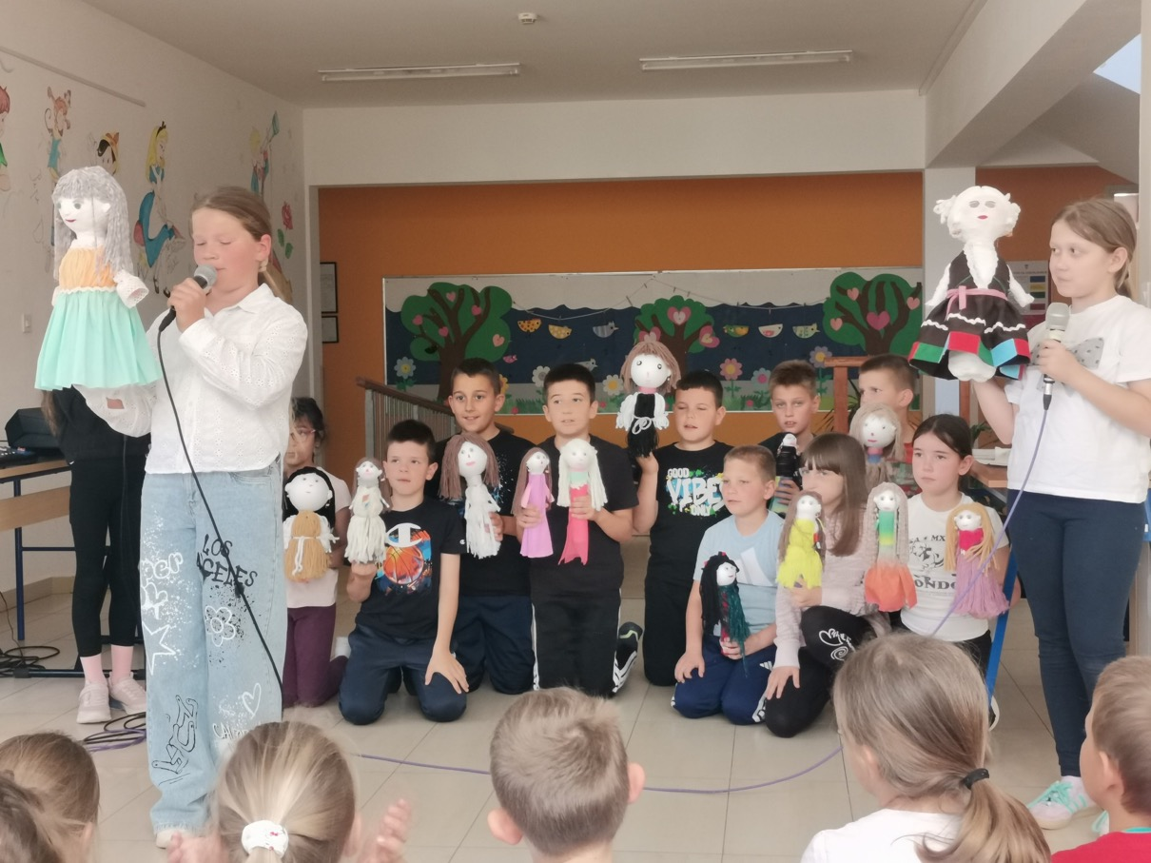

Slide 19
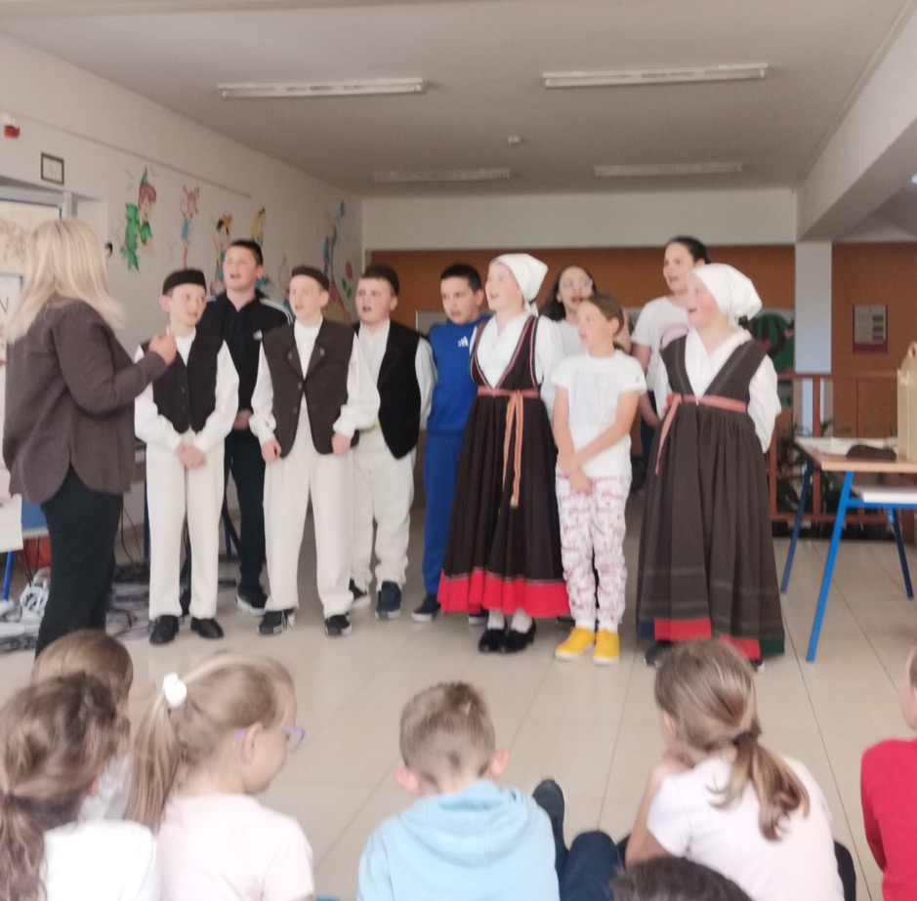
Učenici
5. razreda izvode pjesmu Barbanski rančin

Slide 20
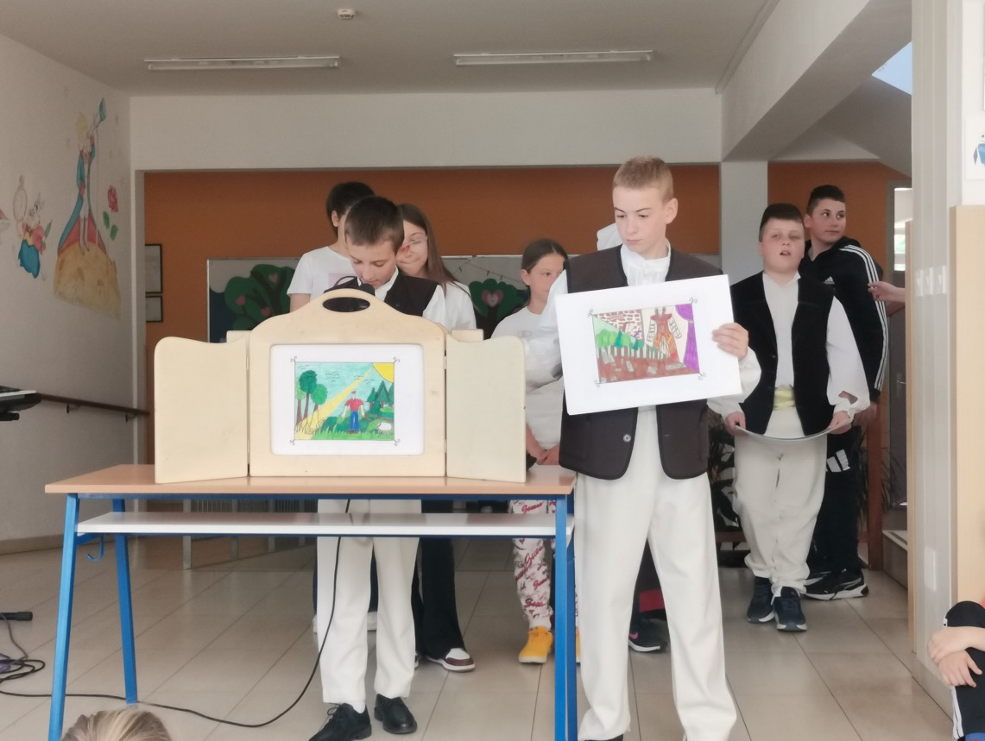

Slide 21
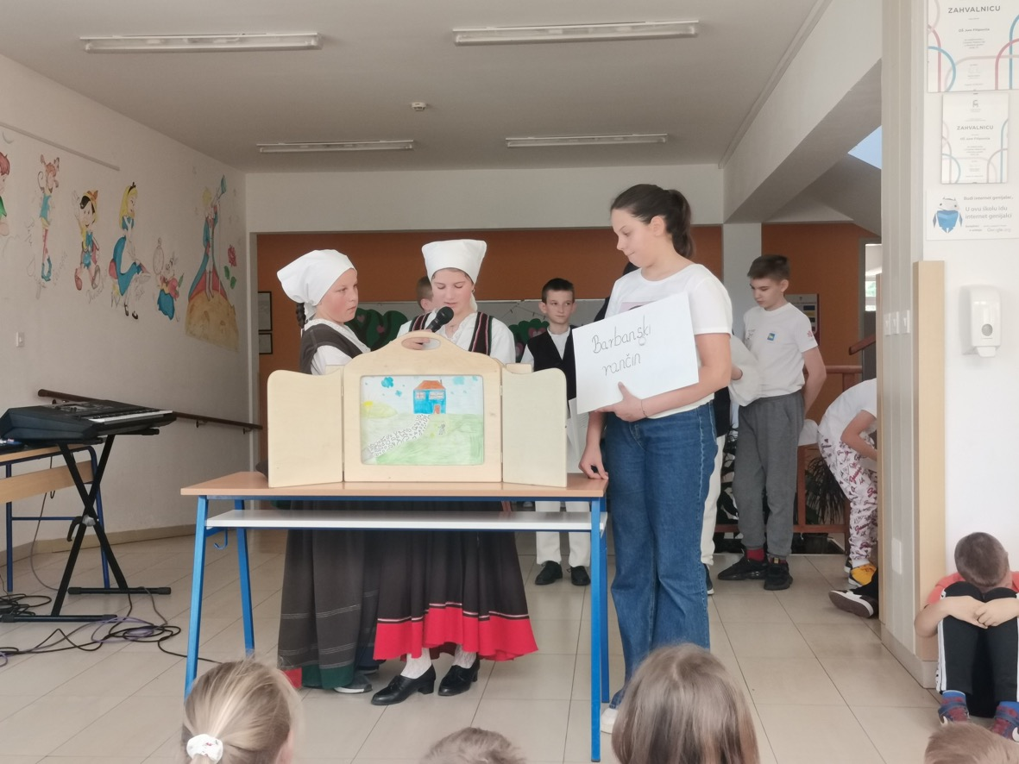
Pripovijedanje u tehnici kamišibaj

Slide 22
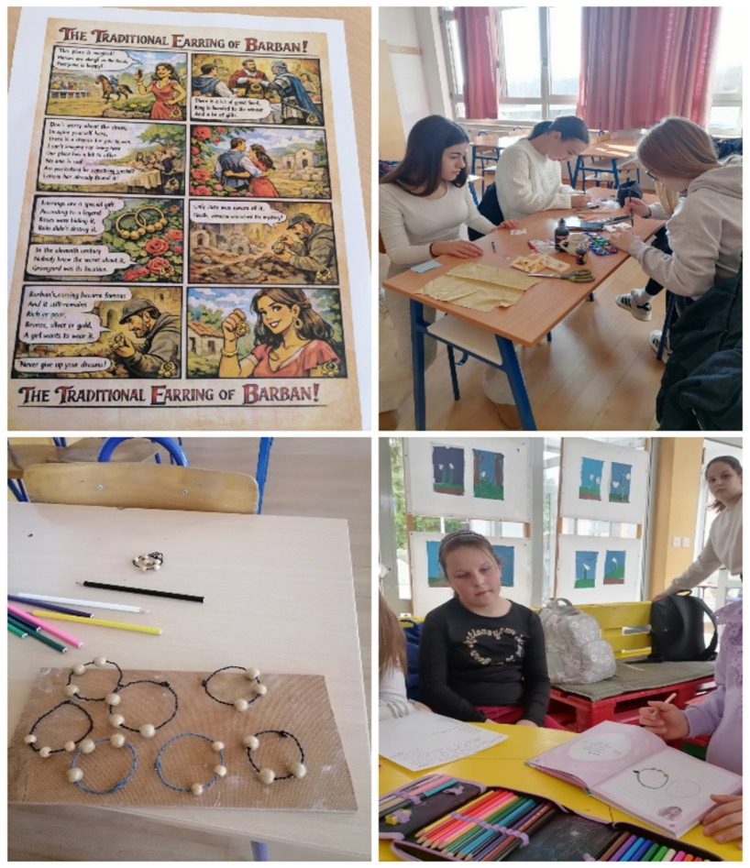
Učenički radovi: dodatna engleskog jezika, učenička zadruga, povijesna grupa…

Slide 23
Il ranÇin di barbana, grupa talijanskog jezika
Della nostra terra è il gioiello più raro, un simbolo istriano che ci è tanto caro.
A Gradina, in fortezza, fu ritrovato, dal popolo di Barbana da sempre portato.
Fatto d’argento e d’oro splendente, lo portan anche le regine tra la loro gente.
A Pola, al Museo, l’originale puoi ammirare, o una replica artigianale puoi comprare.
Siamo fieri di questo antico tesoro, il nostro rançin, che non ha confin!

Slide 24
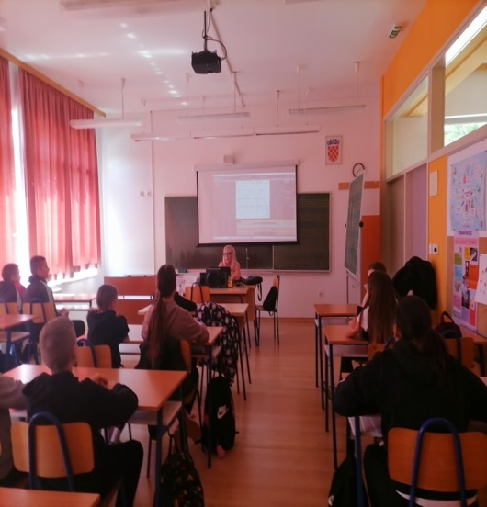
BARBANSKI RANČIN
1. BARBAN JE MISTO
KEGA SVI POZNAJU.
TRKA NA VITICU
POZNATA JE U TEN KRAJU.
2. MLADIĆ JAŠE KONJA
ZA SVOJU MLADU
DA BI LJUBAV NJOJ KAZA
I VITICU PRIKURA.
JEDAN DVA,
OPSA SA,
TRAJNA NINA NINE NAJ.
DAT ĆU TI RANČIN,
LIPA MOJA MALA,
STAVIT POD KUŠIN
DA BIŠ LAGLJE SPALA.
KO ĆEŠ ZA ME POJ,
LIPA MOJA MALA,
VAJK ĆU BITI TVOJ
PELJAT TE DO OLATARA.
NA BARBANSKOJ PLACI
LJUBAV SAD NE SPI,
SPOD VELIKIH VRATI
VITICA SE BLIŠTI.
ROŽENICA SVIRI,
BALUN ĆE ZATANCAT.
SAD ĆE CILI BARBAN
Š NJIMA ZAKANTAT.
JEDAN, DVA,
OPSA SA,
TI ĆEŠ MALA BIT MOJA.
DAT ĆU TI RANČIN,
LIPA MOJA MALA,
STAVIT POD KUŠIN
DA BIŠ LAGLJE SPALA.
KO ĆEŠ ZA ME POJ,
LIPA MOJA MALA,
VAJK ĆU BITI TVOJ
PELJAT TE DO OLTARA.
Školski zbor autor glazbe i stihova pjesme Barbanski rančin

Slide 25
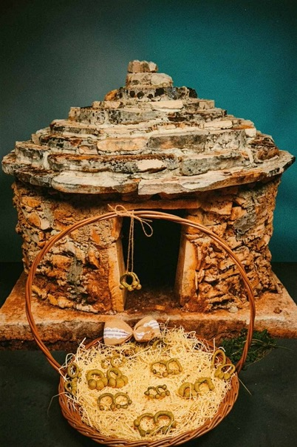
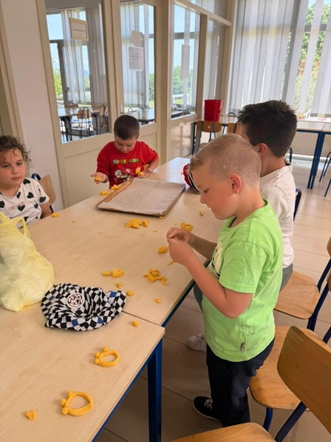
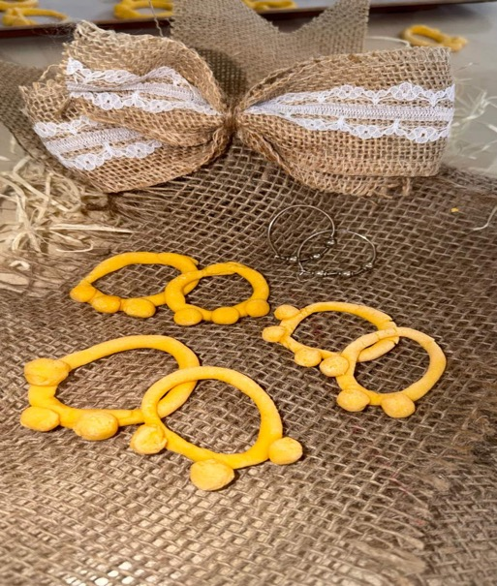
Produženi boravak - radionica izrade rančina od slanog tijesta

Slide 26
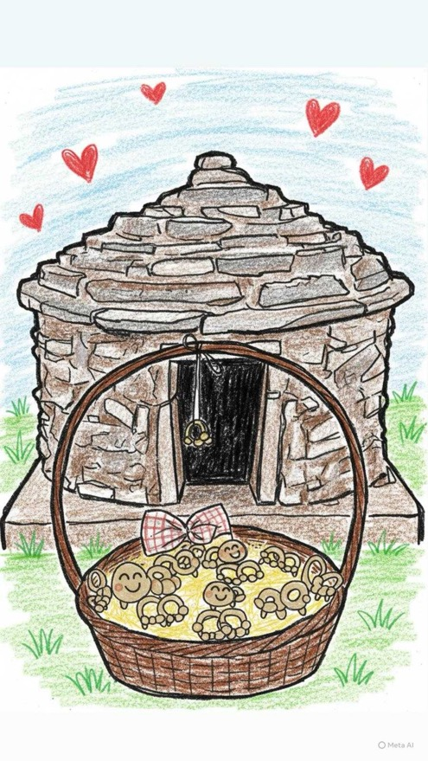


Slide 27
Zaključak
Rančini nisu samo ukras; one su komadić povijesti koji nosite sa sobom. Kroz stoljeća, one su u folkloru simbolizirale status, pripadnost i zaštitu, a danas služe kao most koji povezuje bogatu tradiciju s modernim stilom.
Čuvarice tradicije i identiteta
U prošlosti su naušnice bile neizostavan dio narodne nošnje. One su pričale priču o kraju iz kojeg osoba dolazi.
Od prošlosti prema budućnosti
Danas, birajući takve naušnice kao suvenir, mi čuvamo stare zanate od zaborava. One više nisu rezervirane samo za svečane prilike ili folklorne nastupe; one postaju moderan modni detalj koji može biti i od recikliranog materijala, a noseći ih postajemo dio tradicije koja će se kroz nove generacije prenositi u budućnost.
Noseći ih, postajete hodajući ambasador kulture, dajući starim simbolima novi život u današnjem svijetu. Dakle, rančini nisu samo ukras; one su komadić povijesti koji nosite sa sobom. Kroz stoljeća, one su u folkloru simbolizirale status, pripadnost i zaštitu, a danas služe kao most koji povezuje bogatu tradiciju s modernim stilom.
Povezivanje tradicije i suvremenosti nije samo kopiranje prošlosti, već njezino "prevođenje" na jezik koji razumijemo danas. To je proces u kojem stari simboli dobivaju novu svrhu, a da pritom ne gube svoju dušu.
Svaki komad nakita trebao bi dolaziti s kratkom pričom o svom porijeklu. Ljudi danas ne kupuju samo predmet, već značenje i emociju koja stoji iza njega. Nadamo se da smo Vam ovim zanimljivim projektom to i prenijeli!

Slide 28
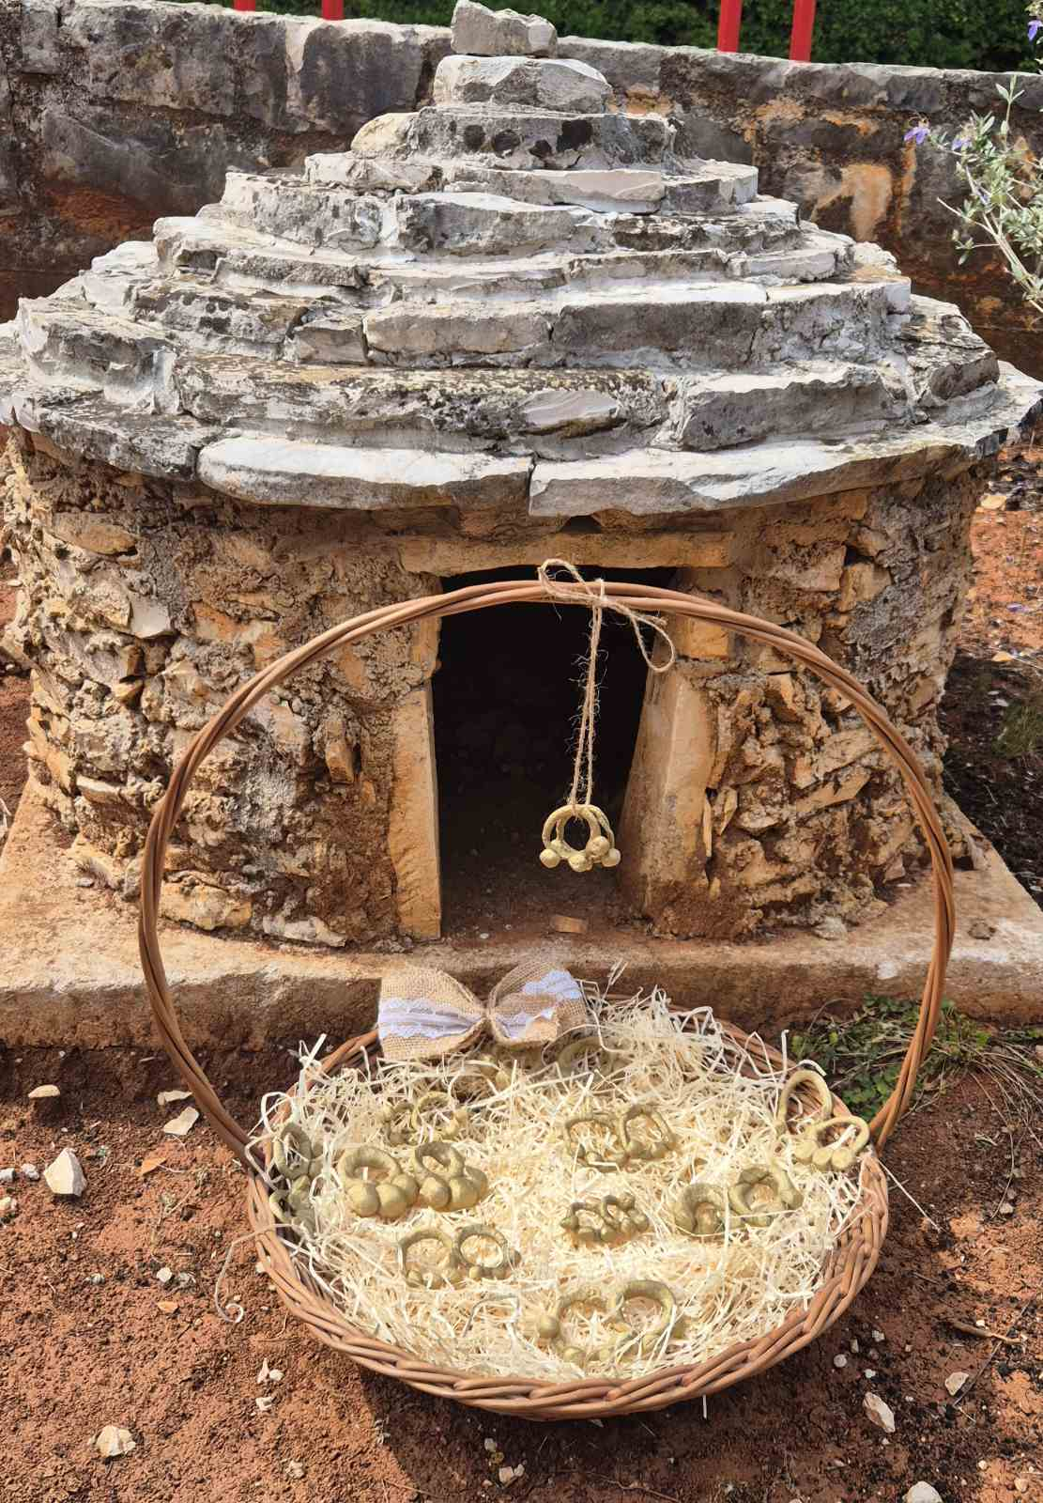
Kažun u vrtlu,
Rančin na uhu.

